Slide 1


ỦY BAN NHÂN DÂN QUẬN LONG BIÊN
TRƯỜNG TIỂU HỌC ĐÔ THỊ VIỆT HƯNG
BÀI GIẢNG ĐIỆN TỬ
KHỐI 3
MÔN: TIẾNG VIỆT

Slide 2


Ôn tập giữa học kì I
Đánh giá và luyện tập tổng hợp.

Slide 3


TIẾT 1, 2

Slide 4

I. Đánh giá kĩ năng đọc thành tiếng, học thuộc lòng

Slide 5
1. Đánh giá kĩ năng đọc thành tiếng, học thuộc lòng: Mỗi học sinh đọc một đoạn văn, đoạn thơ khoảng 60 - 65 tiếng hoặc đọc thuộc lòng một đoạn thơ (bài thơ) đã học.

Slide 6
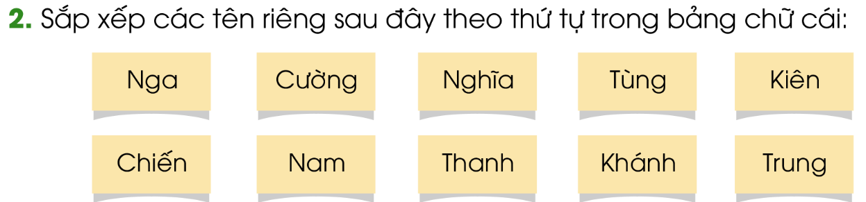
2. Sắp xếp các tên riêng sau đây theo thứ tự trong bảng chữ cái:

Slide 7



- Ngắt nghỉ rõ ràng, đúng chỗ.
- Đọc to, rõ ràng, diễn cảm.
Chú ý đọc đúng những từ khó.
Đánh giá:

Slide 8
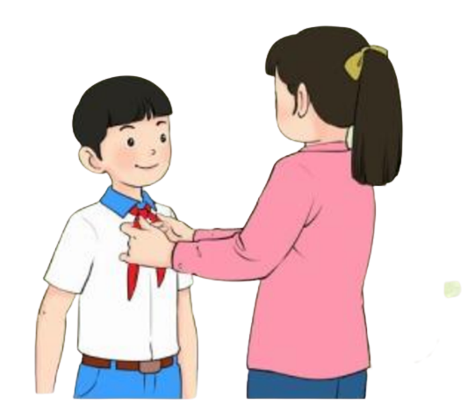
Phần II
Bài đọc:
Ngày em vào Đội
Chị đã qua tuổi Đoàn
Em hôm nay vào Đội
Màu khăn đỏ dắt em
Bước qua thời thơ dại.
Màu khăn tuổi thiếu niên
Suốt đời tươi thắm mãi
Như lời ru vời vợi
Chẳng bao giờ cách xa.
Này em, mở cửa ra
Một trời xanh vẫn đợi
Cánh buồm là tiếng gọi
Mặt biển và dòng sông.
Nắng vườn trưa mênh mông
Bướm bay như lời hát
Con tàu là đất nước
Đưa ta tới bến xa.
Những ngày chị đi qua
Những ngày em đang tới
Khao khát lại bắt đầu
Từ màu khăn đỏ chói.
XUÂN QUỲNH

Slide 9

Đội
CHÚ GIẢI
Đội Thiếu niên Tiền phong Hồ Chí minh( gọi tắt)
Đoàn
Đoàn Thanh niên Cộng sản Hồ Chí minh( gọi tắt)
Lời ru vời vợi
Lời ru vang xa, chứa chan tình yêu thương
Khát khao
Mong muốn tha thiết.

Slide 10

LUYỆN ĐỌC TRONG NHÓM

Slide 11

THI ĐỌC
TRƯỚC LỚP

Slide 12


Đọc hiểu.

Slide 13

Đọc khổ 1
1. Bài thơ là lời của ai nói với ai, nhân dịp gì?
Ngày em vào Đội
Chị đã qua tuổi Đoàn
Em hôm nay vào Đội
Màu khăn đỏ dắt em
Bước qua thời thơ dại.
* Bài thơ là lời của chị nói với em, nhân dịp em được kết nạp Đội.

Slide 14


Đọc khổ 1
2. Em hiểu 2 dòng thơ “Màu khăn đỏ dắt em / Bước qua thời thơ dại.” như thế nào? Chọn ý đúng:
Ngày em vào Đội
Chị đã qua tuổi Đoàn
Em hôm nay vào Đội
Màu khăn đỏ dắt em
Bước qua thời thơ dại.
Màu đỏ của chiếc khăn quàng
sẽ giúp em khôn lớn.
b) Chiếc khăn quàng đỏ sẽ giúp
em bước qua thời thơ dại.
c) Lễ kết nạp Đội đánh dấu bước
trưởng thành của em.

Slide 15
Đọc khổ 3,4
3. Tìm những hình ảnh đẹp gợi tả tương lai ở khổ thơ 3, khổ thơ 4.
Ngày em vào Đội
Này em, mở cửa ra
Một trời xanh vẫn đợi
Cánh buồm là tiếng gọi
Mặt biển và dòng sông.
Nắng vườn trưa mênh mông
Bướm bay như lời hát
Con tàu là đất nước
Đưa ta tới bến xa.
- Này em, mở cửa ra / Một trời xanh vẫn đợi
- Con tàu là đất nước / Đưa ta tới bến xa.

Slide 16
Đọc khổ 1
4. Em hiểu 2 dòng thơ cuối bài như thế nào? Chọn ý đúng:
Ngày em vào Đội
Khao khát lại bắt đầu
Từ màu khăn đỏ chói.
a) Người chị tin là em đang có những ước mơ đẹp khi trở thành đội viên.
b) Người chị chúc em có những ước mơ đẹp khi trở thành đội viên.
c) Người chị căn dặn em thực hiệnnhững ước mơ đẹp khi trở thành đội viên.

Slide 17
Luyện tập theo văn bản đọc.

Slide 18
1. Đặt câu có từ ngữ chỉ đặc điểm để:
a) Nói về chiếc khăn quàng đỏ.
- Màu khăn quàng đỏ thắm là màu của niểm tim, hy vọng.
- Chiếc khăn quàng đỏ thắm là người bạn đồng hành thân thiết của em.
b) Nói về niềm vui của em khi trở thành đội viên.
- Khi được đeo chiếc khăn quàng đỏ lên vai em thấy vô cùng tự hào.
- Mỗi ngày em đều nâng niu chiếc khăn quàng đỏ vì nó đánh dấu viêc em trở thành đội viên.

Slide 19
Câu 5: Em thích hình ảnh so sánh nào trong bài thơ? Vì sao?
Hinh ảnh so sánh | Sự vật 1 | Sự vật 2
a) Màu khăn tuổi thiếu niên tươi thắm mãi như lời ru vời vợi.
màu khăn
lời ru
b) Cánh buồm là tiếng gọi mặt biển và dòng sông.
cánh buồm
tiếng gọi
c) Bướm bay như lời hát.
bướm bay
lời hát
d) Con tàu là đất nước đưa ta tới bến xa.
con tàu
đất nước

Slide 20


CỦNG CỐ, DẶN DÒ

Slide 21







TK: Vũ Hồng: https://www.facebook.com/vuhong1972/
Chào tạm biệt và hẹn gặp lại các em!

